Slide 1
Système de Détection d'Intrusion (IDS)
Realise par : Chater Ahmed
David Daouda Coulibaly

Slide 2
Introduction :
Ce projet met en oeuvre un système de détection d'intrusion (IDS) basé sur Flask et Python, capable de surveiller le trafic réseau, d'identifier des activités suspectes, et de notifier les utilisateurs en temps réel à l'aide de SocketIO.

Slide 3
IDS (Intrusion Detection System) :
Un IDS est un système de détection des intrusions qui surveille le trafic réseau ou les activités d’un système à la recherche de comportements suspects ou non autorisés. Son objectif est d'identifier des menaces potentielles et d'alerter les administrateurs pour qu'ils prennent des mesures correctives.
Mode d’action : Passif (il alerte mais n’intervient pas directement).
Types d’IDS :
  NIDS (Network-based IDS) : Analyse le trafic réseau.
  HIDS (Host-based IDS) : Surveille les activités spécifiques d’un hôte (serveur ou poste de travail).

Slide 4
IPS (Intrusion Prevention System) :
Un IPS est un système de prévention des intrusions qui, comme un IDS, surveille le trafic réseau ou les activités d’un système, mais il va un pas plus loin en bloquant ou empêchant activement les menaces détectées.
Fonction principale : Prévenir ou stopper les intrusions en temps réel.
Types d’IPS :
  NIPS (Network-based IPS) : Fonctionne au niveau réseau.
  HIPS (Host-based IPS) : Fonctionne au niveau d'un hôte individuel.

Slide 5
Fonctionnalités principales
Capture et analyse des paquets réseau :
Surveillance du trafic réseau via l'interface définie (par défaut, "ens33").
Filtrage des adresses IP internes pour réduire le bruit.
Génération d'alertes en cas d'activité suspecte.
Détection d'attaques spécifiques :
Scan de ports : Identification d'activités de reconnaissance.
Brute force : Analyse des journaux d'authentification .
Flooding : Détection de trafic réseau anormalement élevé.

Slide 6
Fonctionnalités principales:
Gestion des alertes :
Stockage des alertes dans une base de données SQLite.
Envoi des alertes aux clients en temps réel via SocketIO.
Affichage des alertes dans une interface web.
Interface utilisateur (UI) :
Une interface web permettant d'activer/désactiver le système IDS et de consulter les alertes.

Slide 7
Architecture technique
Backend: Python (Flask, SQLite, SocketIO).
Frontend :HTML/JavaScript pour l'interface utilisateur.
Capture réseaux: Scapy pour l'inspection des paquets.
Détection: Modules dédiés pour les types d'attaques.

Slide 8
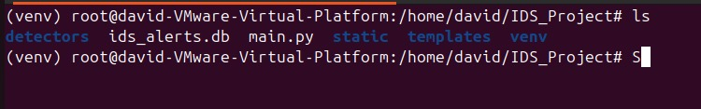
Contenu de dossier de Project :
Le fichier main.py est le code principal du projet, qui fait appel aux fonctions de détection.
Le répertoire detectors contient les fonctions Python de détection : brute_force.py, flood_detector.py, et port_scanner.py.
Le répertoire templates contient le fichier index.html, qui correspond à l'interface web de détection.
Venv contient les packages des bibliothèques Python nécessaires.

Slide 9
Interface de detection (index.html):
Ce code HTML et JavaScript constitue une interface web pour un tableau de bord d’un système de détection d’intrusion (IDS). Il inclut des boutons interactifs pour activer ou désactiver l’IDS et démarrer la capture des paquets réseau. Les alertes générées par l’IDS sont affichées dans une liste mise à jour toutes les 10 secondes via des requêtes AJAX, tandis que les paquets capturés sont ajoutés en temps réel grâce à Socket.io. Un graphique en barres, généré avec Chart.js, représente visuellement le nombre total d’alertes. L’ensemble du tableau de bord est conçu pour offrir une visualisation claire et interactive des données liées à la surveillance du réseau.

Slide 10
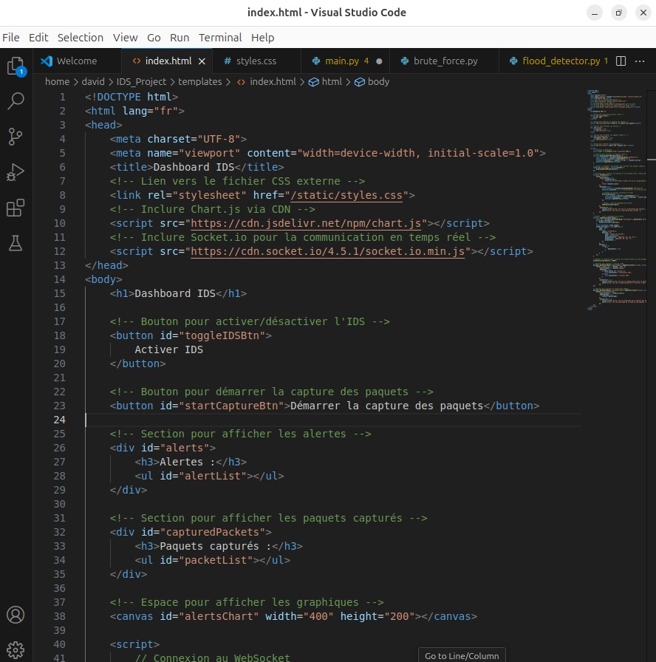

Slide 11
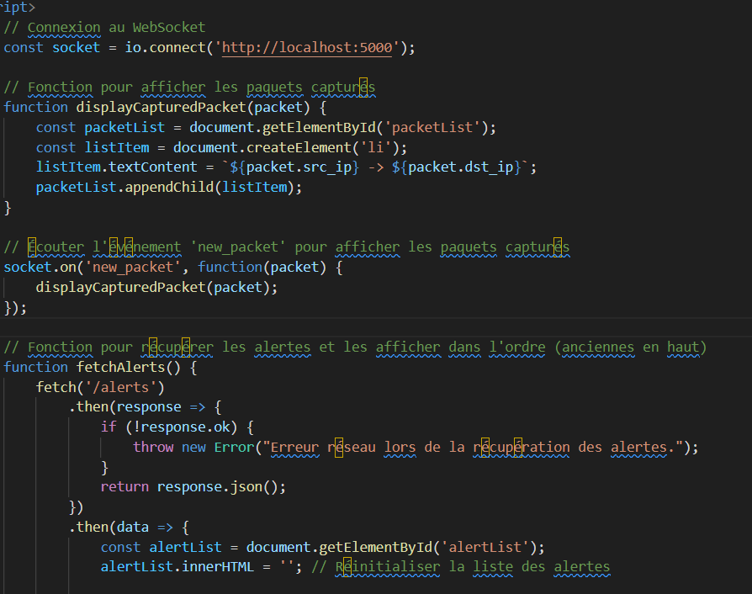
Script JvaScript
Le script JavaScript gère les interactions avec l’interface web en temps réel. Il établit une connexion WebSocket avec le serveur pour recevoir les paquets capturés et les afficher immédiatement dans une liste dynamique. Il met également à jour la liste des alertes toutes les 10 secondes en récupérant les données via une requête AJAX et en actualisant l’affichage, y compris un graphique des alertes généré avec Chart.js. Des événements sont attachés aux boutons pour permettre à l'utilisateur de basculer l'état de l’IDS (activer/désactiver) et de démarrer la capture des paquets, avec des messages d’erreur en cas de problème de communication.

Slide 12
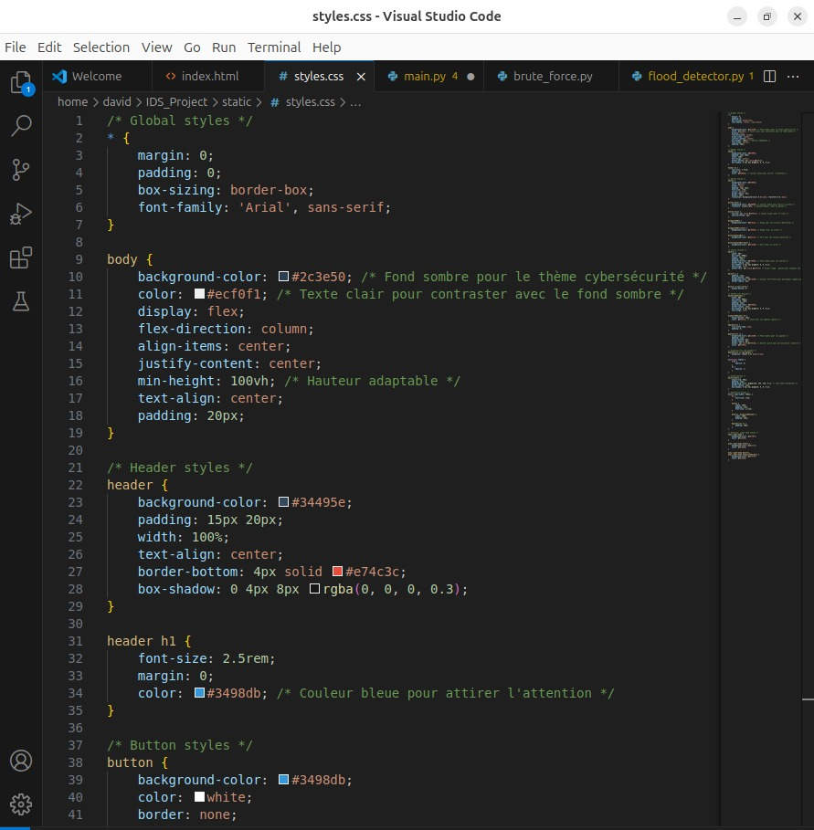
Le code css :

Slide 13
Code port_scanner.py
Ce code Python utilise la bibliothèque Scapy pour détecter les scans de port en surveillant les paquets réseau sur une interface spécifiée. Lorsqu'un paquet TCP avec le flag SYN activé est capturé, indiquant une tentative d'ouverture de connexion, l'adresse IP source et l'horodatage sont enregistrés. Ces informations sont stockées dans un dictionnaire où les clés sont les adresses IP et les valeurs sont des listes de timestamps. Si une IP envoie un nombre de paquets SYN supérieur à un seuil défini (threshold) dans une fenêtre de temps donnée (time_window), une alerte est déclenchée via la fonction alert_callback, indiquant qu'un scan de port a été détecté depuis cette adresse IP. Après l'alerte, la liste des timestamps pour cette IP est réinitialisée pour éviter de générer plusieurs alertes pour la même session. Ce mécanisme permet de détecter des activités suspectes de balayage de ports, souvent utilisées pour explorer les services ouverts sur un réseau.

Slide 14
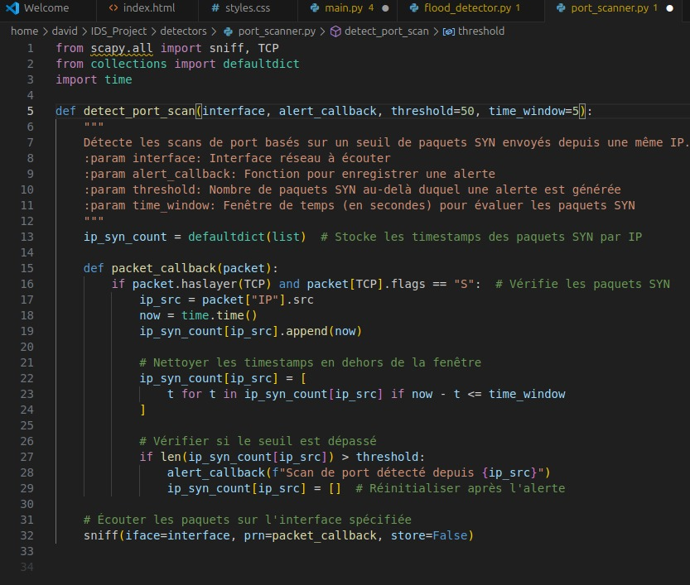

Slide 15
Le code flood_detector.py
Ce code Python utilise la bibliothèque Scapy pour détecter des attaques de type flood ICMP en surveillant le trafic réseau. Le script écoute les paquets ICMP sur une interface réseau spécifiée en temps réel. Pour chaque paquet ICMP capturé, il enregistre l'IP source et l'horodatage de la réception. Les paquets sont regroupés par adresse IP dans un dictionnaire. Si une IP dépasse un certain seuil de paquets ICMP (threshold) dans une fenêtre de temps donnée (time_window), une alerte est générée via la fonction alert_callback. Ensuite, la liste des timestamps pour cette IP est réinitialisée pour éviter de déclencher plusieurs alertes consécutives. Ce mécanisme permet de détecter les attaques par flood ICMP, où un grand nombre de paquets ICMP sont envoyés depuis la même IP dans un court laps de temps.

Slide 16
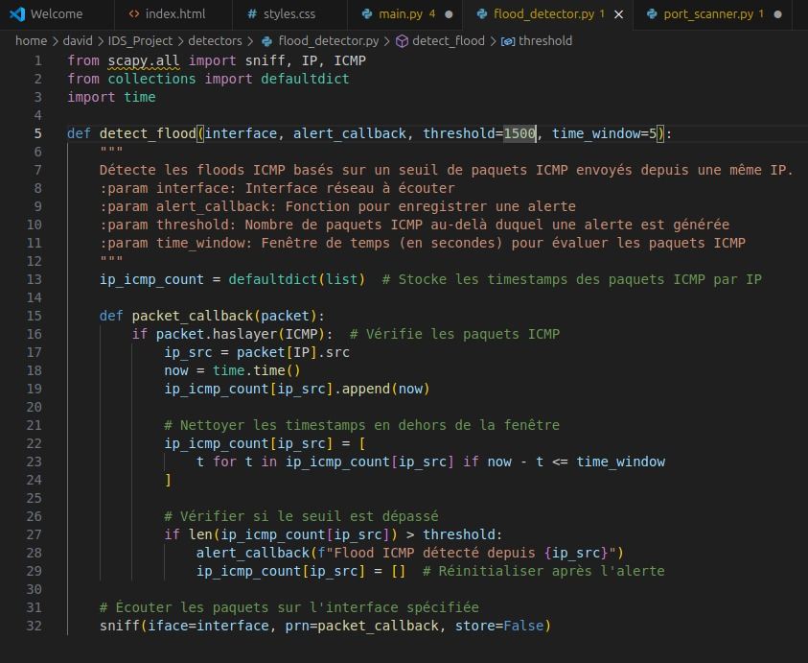

Slide 17
Le code bruteforce.py
Ce code Python détecte les attaques par force brute en analysant un fichier journal d'authentification,
généralement utilisé pour surveiller les tentatives de connexion. Il utilise un fichier journal en continu, surveillant les lignes ajoutées en temps réel. Pour chaque ligne, le script vérifie si elle contient des tentatives de connexion échouées ("Failed password") et extrait l'adresse IP correspondante. Les tentatives échouées par IP sont enregistrées avec un horodatage et stockées dans un dictionnaire. Si une IP dépasse un seuil de tentatives échouées (défini par threshold) dans une fenêtre de temps donnée (définie par time_window), une alerte est déclenchée via la fonction alert_callback. Après l'alerte, la liste des tentatives échouées pour cette IP est réinitialisée. Ce script permet ainsi de détecter automatiquement des attaques par force brute en surveillant les journaux système.

Slide 18
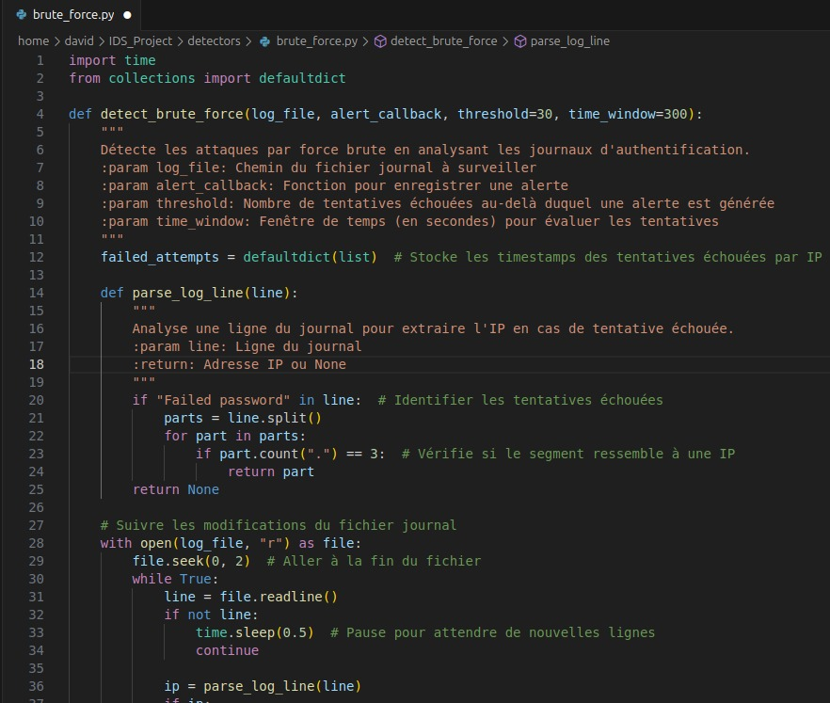

Slide 19
Le code main.py
Ce code Python implémente un système de détection d'intrusion (IDS) en utilisant Flask pour l'interface web, SocketIO pour la communication en temps réel, et Scapy pour la capture de paquets réseau. Il permet de surveiller les activités réseau sur une interface spécifiée (par défaut "ens33") et de détecter des attaques telles que les scans de port, les attaques par force brute et les floods ICMP en analysant les paquets capturés. Les alertes sont enregistrées dans une base de données SQLite, et sont envoyées en temps réel aux clients connectés via WebSocket. Le système permet de démarrer ou d'arrêter la surveillance réseau en basculant l'état de l'IDS via une route Flask (/toggle_ids). Le processus de capture des paquets et de détection d'attaques fonctionne dans des threads séparés pour éviter de bloquer l'interface utilisateur. La base de données est initialisée au démarrage, et les alertes peuvent être récupérées via l'API REST (/alerts). Lorsqu'une alerte est générée, elle est enregistrée dans la base de données et envoyée immédiatement aux clients via SocketIO pour un traitement en temps réel.

Slide 20
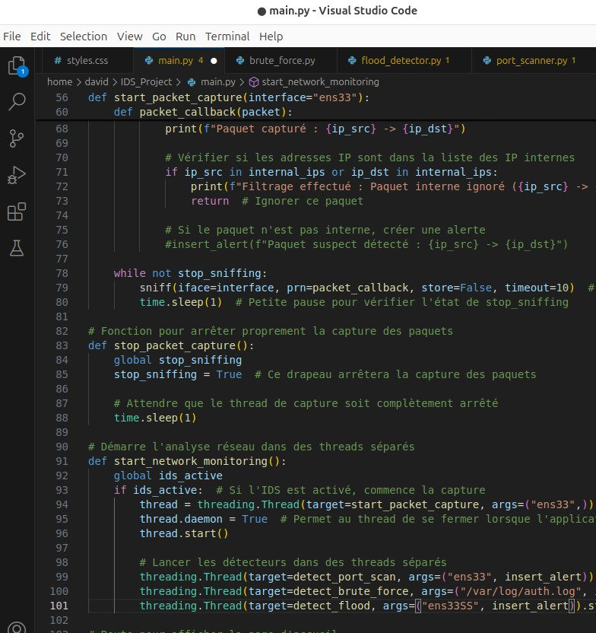

Slide 21
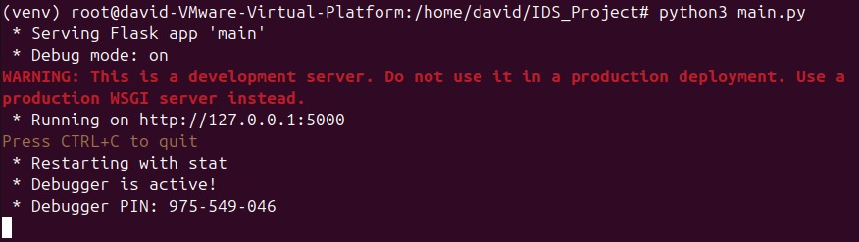

Slide 22
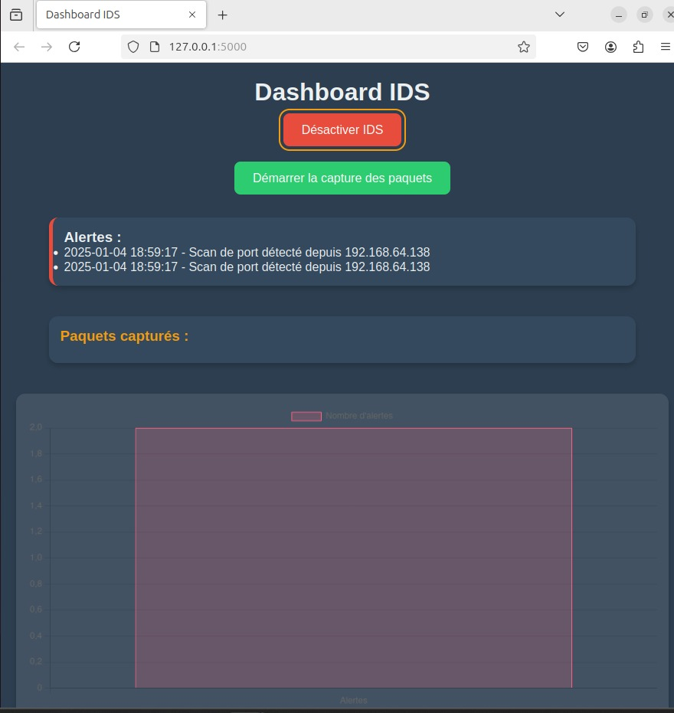
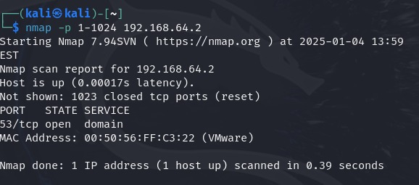
Detection de scan de ports

Slide 23
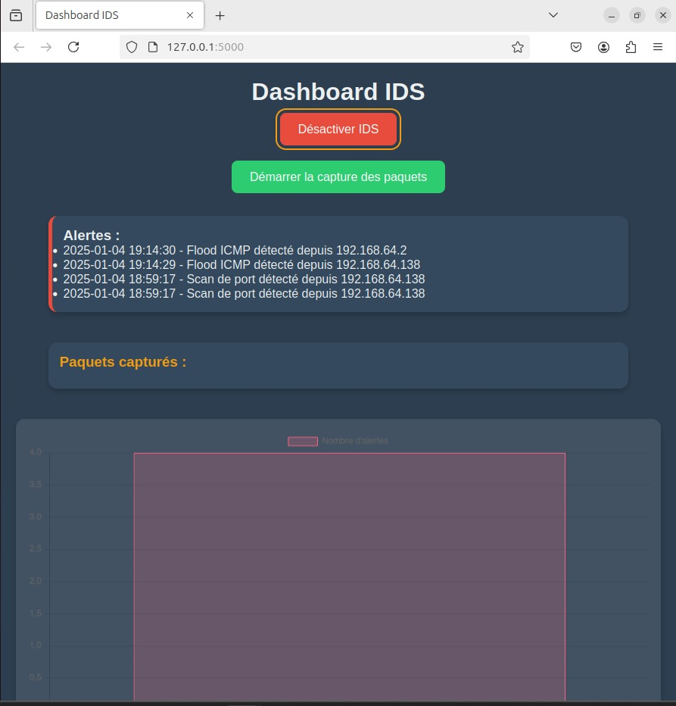
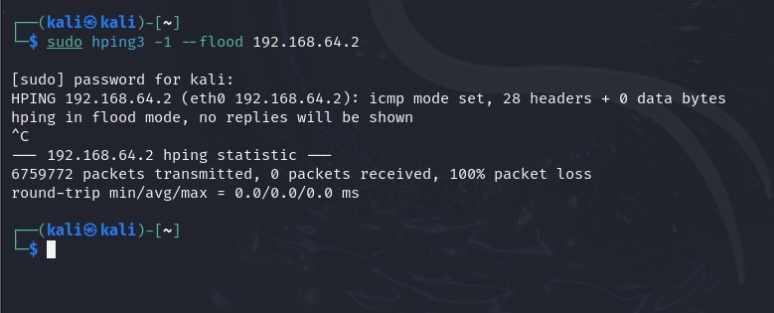
Detection de flooding :

Slide 24
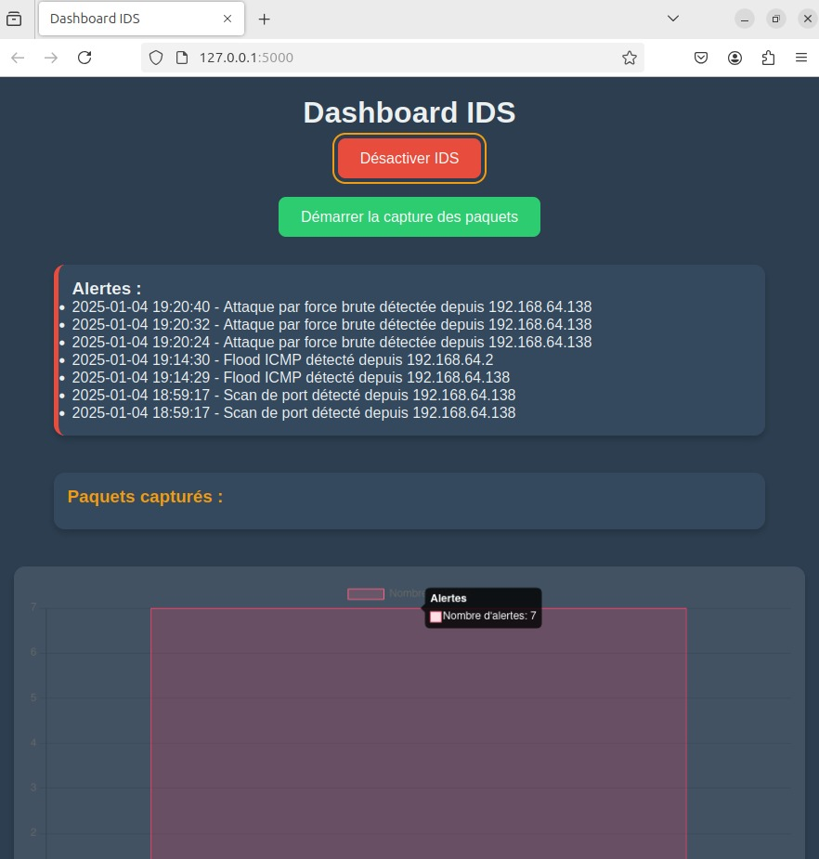
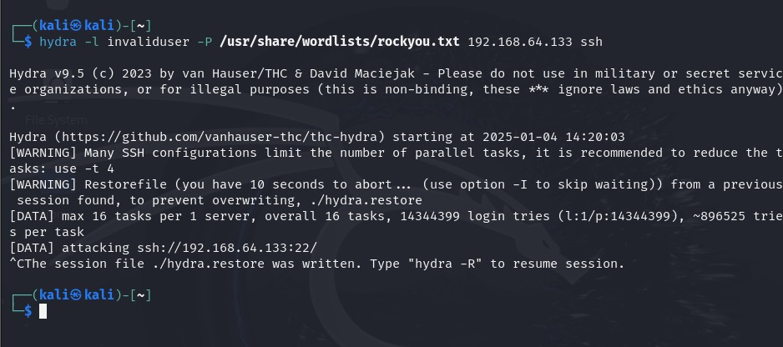
Detection de forcé brute :

Slide 25
Conclusion :
En conclusion, les systèmes IDS (Intrusion Detection System)
et IPS (Intrusion Prevention System) jouent un rôle crucial dans la cybersécurité en surveillant, détectant et, dans le cas de l'IPS, en intervenant activement pour protéger les réseaux et les systèmes contre les attaques. L’IDS se limite à alerter en cas de menace, tandis que l’IPS va plus loin en bloquant les attaques en temps réel.
Pour une protection optimale, il est souvent recommandé d'utiliser ces systèmes de manière complémentaire, afin de détecter les menaces et de prendre les mesures appropriées pour les contrer, tout en minimisant les risques de sécurité. Leur mise en œuvre fait partie d’une stratégie globale de défense en profondeur pour garantir la sécurité des infrastructures informatiques.

